Slide 1
Организационно-методическое сопровождение введения АООП ООО для обучающихся с ЗПР
в Куртамышском
муниципальном округе
Кирьянова Марина Михайловна,
главный специалист МОУО «Отдел образования Администрации Куртамышского муниципального округа

Slide 2
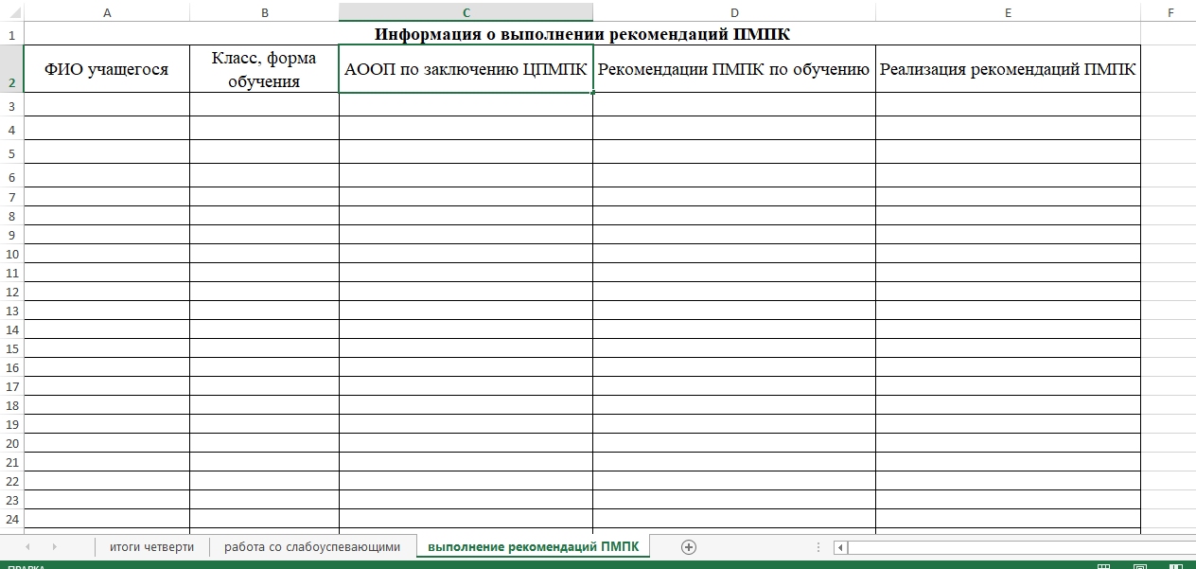
Работа с руководителями
и заместителями по учебно-воспитательной работе
- Муниципальные методические семинары;
- Вопросы на совещаниях руководителей;
- Вопросы на заседаниях муниципального методического объединения заместителей директора по УВР;
- Отчеты по итогам четверти.

Slide 3
Работа с руководителями
и заместителями по учебно-воспитательной работе
- Информирование директоров об особенностях организации обучения по ФАОП НОО, ФАОП ООО, ФАООП обучающихся с умственной отсталостью (май, июнь 2023 года);
- Обсуждение вопроса разработки АООП, учебных планов с заместителями по УВР (июнь 2023 года);
- Изучение более подробно содержание ФАОП (в течение лета 2023 года);
- Составление учебных планов на 2023-2024 учебный год (август 2023 года);
- Индивидуальные консультации специалиста МОУО для заместителей всех школ по составлению учебных планов (август 2023 года).

Slide 5
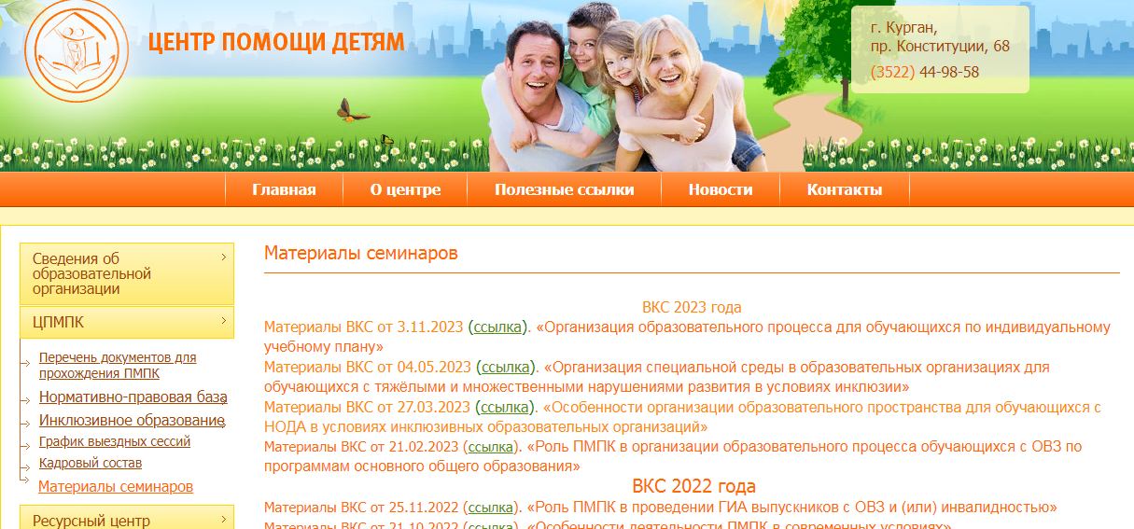
Работа с руководителями
и заместителями по учебно-воспитательной работе
- Составление учебного плана каждому ребенку с ОВЗ (август 2023 году);
- Консультирование очно и по телефону по возникающим вопросам (постоянно);
- Семинары и консультации ГБУ «Центр помощи детям», ЦПМПК, Департамент образования и науки Курганской области, ГБОУ «Введенская (специальная) коррекционная школа-интернат».

Slide 6
АООП ООО для обучающихся с ЗПР
Из ФАОП ООО
Целевой раздел
пояснительная записка
планируемые результаты освоения обучающимися АООП ООО
программа оценки предметных результатов
Содержательный раздел
федеральные рабочие программы учебных предметов «Русский язык», «Литература», «История», «Обществознание», «География», «Основы безопасной жизнедеятельности»
программы коррекционных курсов.
программа формирования УУД
программа коррекционной работы
федеральная рабочая программа воспитания
Организационный раздел
федеральный учебный план
федеральный календарный учебный график
федеральный календарный план воспитательной работы
Из Примерной АООП ООО
содержание программ по учебным предметам, кроме предметов «Русский язык», «Литература», «История», «Обществознание», «География», «Основы безопасной жизнедеятельности» (https://fgosreestr.ru) с учетом планируемых результатов из ФАОП ООО.
система условий реализации адаптированной основной общеобразовательной программы основного общего образования обучающихся с ОВЗ

Slide 7
АООП ООО для обучающихся с ЗПР
п. 186. Система оценки достижения планируемых результатов освоения ФАОП ООО
186.1.1. При организации оценочных процедур для обучающихся в соответствии с ФАОП ООО для обучающихся с ЗПР создаются специальные условия, обусловленные особыми образовательными потребностями обучающихся с ЗПР и спецификой нарушения. Данные условия могут включать:
- особую форму организации текущего контроля успеваемости и промежуточной аттестации (в малой группе, индивидуальную) с учетом особых образовательных потребностей и индивидуальных особенностей обучающихся с ЗПР;
- присутствие мотивационного этапа, способствующего психологическому настрою на работу;
- организующую помощь педагогического работника в рационализации распределения времени, отводимого на выполнение работы;

Slide 8
АООП ООО для обучающихся с ЗПР
- предоставление возможности использования справочной информации, разного рода визуальной поддержки (опорные схемы, алгоритмы учебных действий, смысловые опоры в виде ключевых слов, плана, образца) при самостоятельном применении;
- гибкость подхода к выбору формы и вида диагностического инструментария и контрольно-измерительных материалов с учетом особых образовательных потребностей и индивидуальных возможностей обучающегося с ЗПР;
- большую вариативность оценочных процедур, методов оценки и состава инструментария оценивания, позволяющую определить образовательный результат каждого обучающегося с ЗПР;
- адаптацию инструкции с учетом особых образовательных потребностей и индивидуальных трудностей обучающихся с ЗПР (в частности, упрощение формулировок по грамматическому и семантическому оформлению, особое построение инструкции, отражающей этапность выполнения задания);

Slide 9
АООП ООО для обучающихся с ЗПР
- отслеживание действий обучающегося с ЗПР для оценки понимания им инструкции и, при необходимости, ее уточнение; увеличение времени на выполнение заданий;
возможность организации короткого перерыва при нарастании в поведении обучающегося проявлений утомления, истощения.
186.1.2. Объем и содержание рекомендуемых специальных условий проведения диагностических мероприятий определяется психолого-педагогическим консилиумом образовательной организации и вносится в специальный раздел индивидуального образовательного маршрута, доводится до сведения педагогических работников, родителей (законных представителей), администрации в соответствие с установленными правилами образовательной организации.

Slide 10
АООП ООО для обучающихся с ЗПР
186.3. Основным объектом системы оценки, ее содержательной и критериальной базой выступают требования ФГОС ООО, которые конкретизируются в планируемых результатах освоения обучающимися ФАОП ООО для обучающихся с ЗПР. Система оценки включает процедуры внутренней и внешней оценки.
186.4. Внутренняя оценка включает: стартовую диагностику; текущую и тематическую оценку; психолого-педагогическое наблюдение; внутренний мониторинг образовательных достижений обучающихся.
186.5. Внешняя оценка включает:
независимую оценку качества образования;
мониторинговые исследования муниципального, регионального и федерального уровней.

Slide 11
АООП ООО для обучающихся с ЗПР
186.6. В соответствии с ФГОС ООО система оценки образовательной организации реализует системно-деятельностный, уровневый и комплексный подходы к оценке образовательных достижений.
186.7. Системно-деятельностный подход к оценке образовательных достижений обучающихся проявляется в оценке способности обучающихся к решению учебно-познавательных и учебно-практических задач, а также в оценке уровня функциональной грамотности обучающихся. Он обеспечивается содержанием и критериями оценки в качестве которых выступают планируемые результаты обучения, выраженные в деятельностной форме.

Slide 12
АООП ООО для обучающихся с ЗПР
186.8. Уровневый подход служит важнейшей основой для организации индивидуальной работы с обучающимися. Он реализуется как по отношению к содержанию оценки, так и к представлению и интерпретации результатов измерений.
186.9. Уровневый подход реализуется за счет фиксации различных уровней достижения обучающимися планируемых результатов базового уровня и уровней выше и ниже базового. Достижение базового уровня свидетельствует о способности обучающихся решать типовые учебные задачи, целенаправленно отрабатываемые со всеми обучающимися в ходе учебного процесса. Овладение базовым уровнем является границей, отделяющей знание от незнания, выступает достаточным для продолжения обучения и усвоения последующего учебного материала.

Slide 13
АООП ООО для обучающихся с ЗПР
186.10. Комплексный подход к оценке образовательных достижений реализуется через:
- оценку предметных и метапредметных результатов;
- использование комплекса оценочных процедур как основы для оценки динамики индивидуальных образовательных достижений обучающихся и для итоговой оценки;
- использование контекстной информации (об особенностях обучающихся, условиях и процессе обучения и другое) для интерпретации полученных результатов в целях управления качеством образования;
- использование разнообразных методов и форм оценки, взаимно дополняющих друг друга: стандартизированных устных и письменных работ, проектов, практических (в том числе исследовательских) и творческих работ;
- использование форм работы, обеспечивающих возможность включения обучающихся в самостоятельную оценочную деятельность (самоанализ, самооценка, взаимооценка);
- использование мониторинга динамических показателей освоения умений и знаний, в том числе формируемых с использованием информационно-коммуникационных (цифровых) технологий.

Slide 14
АООП ООО для обучающихся с ЗПР
186.11. Оценка личностных результатов обучающихся осуществляется через оценку достижения планируемых результатов освоения образовательной программы, которые устанавливаются требованиями ФГОС ООО.
186.12. Формирование личностных результатов обеспечивается в ходе реализации всех компонентов образовательной деятельности, включая внеурочную деятельность.

Slide 15
АООП ООО для обучающихся с ЗПР
186.13. Во внутреннем мониторинге возможна оценка сформированности отдельных личностных результатов, проявляющихся в соблюдении норм и правил поведения, принятых в образовательной организации; участии в общественной жизни образовательной организации, ближайшего социального окружения, Российской Федерации, общественно-полезной деятельности; ответственности за результаты обучения; способности делать осознанный выбор своей образовательной траектории, в том числе выбор профессии; ценностно-смысловых установках обучающихся, формируемых средствами учебных предметов.
186.14. Результаты, полученные в ходе как внешних, так и внутренних мониторингов, допускается использовать только в виде агрегированных (усредненных, анонимных) данных.

Slide 16
АООП ООО для обучающихся с ЗПР
186.15. Оценка метапредметных результатов представляет собой оценку достижения планируемых результатов освоения ФАОП ООО для обучающихся с ЗПР, которые отражают совокупность познавательных, коммуникативных и регулятивных универсальных учебных действий, а также систему междисциплинарных (межпредметных) понятий.
186.16. Формирование метапредметных результатов обеспечивается комплексом освоения программ учебных предметов и внеурочной деятельности.

Slide 17
АООП ООО для обучающихся с ЗПР
186.17. Основным объектом оценки метапредметных результатов является овладение:
- познавательными универсальными учебными действиями (замещение, моделирование, кодирование и декодирование информации, логические операции, включая общие приемы решения задач);
- коммуникативными универсальными учебными действиями (приобретение умения учитывать позицию собеседника, организовывать и осуществлять сотрудничество, взаимодействие с педагогическими работниками и со сверстниками, адекватно передавать информацию и отображать предметное содержание и условия деятельности, учитывать разные мнения и интересы, аргументировать и обосновывать свою позицию, задавать вопросы, необходимые для организации собственной деятельности и сотрудничества с партнером);
- регулятивными универсальными учебными действиями (способность принимать и сохранять учебную цель и задачу, планировать ее реализацию, контролировать и оценивать свои действия, вносить соответствующие коррективы в их выполнение, ставить новые учебные задачи, проявлять познавательную инициативу в учебном сотрудничестве, осуществлять констатирующий и предвосхищающий контроль по результату и способу действия, актуальный контроль на уровне произвольного внимания).

Slide 18
АООП ООО для обучающихся с ЗПР
186.18. Оценка достижения метапредметных результатов осуществляется администрацией образовательной организации в ходе внутреннего мониторинга. Содержание и периодичность внутреннего мониторинга устанавливается решением педагогического совета образовательной организации. Инструментарий строится на межпредметной основе и может включать диагностические материалы по оценке читательской и цифровой грамотности, сформированности регулятивных, коммуникативных и познавательных универсальных учебных действий.
Оценка формирования сферы жизненной (социальной) компетенции может проходить на основе метода экспертных оценок.

Slide 19
АООП ООО для обучающихся с ЗПР
186.19. Рекомендуемые формы оценки:
- для проверки читательской грамотности - письменная работа на межпредметной основе с учетом особых образовательных потребностей обучающихся с ЗПР;
- для проверки цифровой грамотности - практическая работа в сочетании с письменной (компьютеризованной) частью;
- для проверки сформированности регулятивных, коммуникативных и познавательных универсальных учебных действий - экспертная оценка процесса и результатов выполнения групповых и (или) индивидуальных учебных проектов.
Каждый из перечисленных видов диагностики проводится с периодичностью не менее чем один раз в два года. Оценка достижения метапредметных результатов обучающегося с ЗПР должна быть направлена, прежде всего, на получение информации об индивидуальном прогрессе обучающегося в достижении образовательных результатов. Важно также обеспечить индивидуализацию этапности освоения метапредметных результатов в связи с особенностями развития обучающегося с ЗПР.

Slide 20
АООП ООО для обучающихся с ЗПР
186.20. Групповые и (или) индивидуальные учебные проекты (далее - проект) выполняются обучающимся в рамках одного из учебных предметов или на межпредметной основе с целью продемонстрировать свои достижения в самостоятельном освоении содержания избранных областей знаний и (или) видов деятельности и способность проектировать и осуществлять целесообразную и результативную деятельность (учебно-познавательную, конструкторскую, социальную, художественно-творческую и другие).
186.20.1. Выбор темы проекта осуществляется обучающимися.
186.20.2. Результатом проекта является одна из следующих работ:
- письменная работа (эссе, реферат, аналитические материалы, обзорные материалы, отчеты о проведенных исследованиях, стендовый доклад и другие);
- художественная творческая работа (в области литературы, музыки, изобразительного искусства), представленная в виде прозаического или стихотворного произведения, инсценировки, художественной декламации, исполнения музыкального произведения, компьютерной анимации и других;
- материальный объект, макет, иное конструкторское изделие; отчетные материалы по социальному проекту.

Slide 21
АООП ООО для обучающихся с ЗПР
186.20.3. Требования к организации проектной деятельности, к содержанию и направленности проекта разрабатываются образовательной организацией с учетом особых образовательных потребностей обучающихся с ЗПР.
186.20.4. Проект оценивается по следующим критериям:
сформированность познавательных универсальных учебных действий: способность к самостоятельному приобретению знаний и решению проблем, проявляющаяся в. умении поставить проблему и выбрать адекватные способы ее решения, включая поиск и обработку информации, формулировку выводов и (или) обоснование и реализацию принятого решения, обоснование и создание модели, прогноза, макета, объекта, творческого решения и других;
сформированность предметных знаний и способов действий: умение раскрыть содержание работы, грамотно и обоснованно в соответствии с рассматриваемой проблемой или темой использовать имеющиеся знания и способы действий;
сформированность регулятивных универсальных учебных действий: умение самостоятельно планировать и управлять своей познавательной деятельностью во времени; использовать ресурсные возможности для достижения целей; осуществлять выбор конструктивных стратегий в трудных ситуациях;
сформированность коммуникативных универсальных учебных действий: умение ясно изложить и оформить выполненную работу, представить ее результаты, аргументированно ответить на вопросы.

Slide 22
АООП ООО для обучающихся с ЗПР
186.21. Предметные результаты освоения ФАОП ООО для обучающихся с ЗПР (вариант 7) с учетом специфики содержания предметных областей, включающих конкретные учебные предметы, ориентированы на применение знаний, умений и навыков обучающимися в учебных ситуациях и реальных жизненных условиях, а также на успешное обучение.
186.22. Оценка предметных результатов представляет собой оценку достижения обучающимися планируемых результатов по отдельным учебным предметам.
186.24. Для оценки предметных результатов используются критерии: знание и понимание, применение, функциональность.

Slide 23
АООП ООО для обучающихся с ЗПР
186.25. Оценка предметных результатов осуществляется педагогическим работником в ходе процедур текущего, тематического, промежуточного и итогового контроля.
186.26. Особенности оценки по отдельному учебному предмету фиксируются в приложении к АООП ООО.
Описание оценки предметных результатов по отдельному учебному предмету включает:
- список итоговых планируемых результатов с указанием этапов их формирования и способов оценки (например, текущая (тематическая), устно (письменно), практика);
- требования к выставлению отметок за промежуточную аттестацию (при необходимости - с учетом степени значимости отметок за отдельные оценочные процедуры);
- график контрольных мероприятий.

Slide 24
АООП ООО для обучающихся с ЗПР
186.27. Стартовая диагностика проводится администрацией образовательной организации с целью оценки готовности к обучению на уровне основного общего образования.
186.27.1. Стартовая диагностика проводится в начале 5 класса (первого года обучения на уровне основного общего образования) и выступает как основа (точка отсчета) для оценки динамики образовательных достижений обучающихся с ЗПР.
186.27.2. Объектом оценки являются: структура мотивации, сформированность учебной деятельности, владение универсальными и специфическими для основных учебных предметов познавательными средствами, в том числе: средствами работы с информацией, знаково-символическими средствами, логическими операциями.
186.27.3. Стартовая диагностика проводится педагогическими работниками с целью оценки готовности к изучению отдельных предметов. Результаты стартовой диагностики являются основанием для корректировки учебных программ и индивидуализации учебного процесса.

Slide 25
АООП ООО для обучающихся с ЗПР
186.28. Текущая оценка представляет собой процедуру оценки индивидуального продвижения обучающегося с ЗПР в освоении программы учебного предмета.
186.28.1. Текущая оценка может быть формирующей (поддерживающей и направляющей усилия обучающегося, включающей его в самостоятельную оценочную деятельность), и диагностической, способствующей выявлению и осознанию педагогическим работником и обучающимся существующих проблем в обучении.
186.28.2. Объектом текущей оценки являются тематические планируемые результаты, этапы освоения которых зафиксированы в тематическом планировании по учебному предмету.
186.28.3. В текущей оценке используются различные формы и методы проверки (устные и письменные опросы, практические работы, творческие работы, индивидуальные и групповые формы, само- и взаимооценка, рефлексия, листы продвижения и другие) с учетом особенностей учебного предмета.
186.28.4. Результаты текущей оценки являются основой для индивидуализации учебного процесса.

Slide 26
АООП ООО для обучающихся с ЗПР
186.29. Тематическая оценка представляет собой процедуру оценки уровня достижения тематических планируемых результатов по учебному предмету.
186.30. Внутренний мониторинг представляет собой следующие процедуры:
- стартовая диагностика;
- оценка уровня достижения предметных и метапредметных результатов;
- оценка уровня функциональной грамотности;
- оценка уровня профессионального мастерства педагогического работника, осуществляемого на основе выполнения обучающимися проверочных работ, анализа посещенных уроков, анализа качества учебных заданий, предлагаемых педагогическим работником обучающимся.
Содержание и периодичность внутреннего мониторинга устанавливается решением педагогического совета образовательной организации. Результаты внутреннего мониторинга являются основанием подготовки рекомендаций для текущей коррекции учебного процесса и его индивидуализации и (или) для повышения квалификации педагогического работника.

Slide 27
АООП ООО для обучающихся с ЗПР
186.31. Система оценки достижения обучающимися с ЗПР планируемых результатов освоения ФАОП ООО для обучающихся с ЗПР должна предусматривать оценку достижения обучающимися с ЗПР планируемых результатов освоения Программы коррекционной работы.
186.31.1. Оценка достижений по Программе коррекционной работы имеет дифференцированный характер, в связи с чем может определяться индивидуальными программами развития обучающихся с ЗПР.

Slide 28
АООП ООО для обучающихся с ЗПР
186.31.2. Мониторинг достижения обучающимися планируемых результатов ПКР предполагает:
- проведение специализированного комплексного психолого-педагогического обследования каждого обучающегося с ЗПР, в том числе показателей развития познавательной, эмоциональной, регуляторной, личностной, коммуникативной и речевой сфер, свидетельствующий о степени влияния нарушений развития на учебно-познавательную деятельность и социальную адаптацию, при переходе на уровень основного общего образования (стартовая диагностика в начале обучения в пятом классе), а также не реже одного раза в полугодие;
- систематическое осуществление психолого-педагогических наблюдений в учебной и внеурочной деятельности;
- проведение мониторинга социальной ситуации и условий семейного воспитания (проводится в начале обучения в пятом классе, а также не реже одного раза в полугодие);
- изучение мнения о социокультурном развитии обучающихся педагогических работников и родителей (законных представителей) (проводится при переходе на уровень основного общего образования, а также не реже одного раза в полугодие).

Slide 29
АООП ООО для обучающихся с ЗПР
186.31.3. Изучение достижения каждым обучающимся с ЗПР планируемых результатов ПКР проводится педагогическими работниками, в том числе учителями-дефектологами, педагогами-психологами, учителями-логопедами, социальными педагогами, учителями-предметниками, классными руководителями.
186.31.4. Для оценки результатов освоения обучающимися с ЗПР ПКР, в том числе расширения сферы жизненной компетенции, используется метод экспертной оценки, который представляет собой процедуру оценки результатов на основе мнений группы специалистов (экспертов) и родителей обучающегося. Данная процедура осуществляется на заседаниях психолого-педагогического консилиума и объединяет всех участников образовательного процесса, сопровождающих обучающегося с ЗПР. Результаты освоения обучающимися с ЗПР ПКР не выносятся на итоговую оценку.
186.31.5. Решение о достижении обучающимися планируемых результатов ПКР принимает психолого-педагогический консилиум образовательной организации на основе анализа материалов комплексного изучения каждого обучающегося, разрабатывает рекомендации для дальнейшего обучения

Slide 30
Муниципальное методическое объединение учителей, работающих с детьми с ОВЗ
- знакомство с методами и приемами работы с обучающимися с ОВЗ;
открытые уроки, коррекционные занятия;
консультации учителей-логопедов и педагогов-психологов.

Slide 31
Специфические образовательные потребности
детей с ЗПР
- обеспечение особой пространственной и временной организации образовательной среды с учетом функционального состояния ЦНС и нейродинамики психических процессов обучающихся с ЗПР (быстрой истощаемости, низкой работоспособности, пониженного общего тонуса);
- гибкое варьирование организации процесса обучения путем расширения или сокращения содержания отдельных предметных областей, изменения количества учебных часов и использования соответствующих методик и технологий;
- упрощение системы учебно-познавательных задач, решаемых в процессе образования;
- организация процесса обучения с учетом специфики усвоения знаний, умений и навыков обучающимися с ЗПР ("пошаговом" предъявлении материала, дозированной помощи взрослого, использовании специальных методов, приемов и средств, способствующих как общему развитию обучающегося, так и компенсации индивидуальных недостатков развития);
- наглядно-действенный характер содержания образования;

Slide 32
Специфические образовательные потребности
детей с ЗПР
- развитие познавательной деятельности обучающихся с ЗПР как основы компенсации, коррекции и профилактики нарушений;
- обеспечение непрерывного контроля за становлением учебно-познавательной деятельности обучающегося, продолжающегося до достижения уровня, позволяющего справляться с учебными заданиями самостоятельно;
- постоянная помощь в осмыслении и расширении контекста усваиваемых знаний, в закреплении и совершенствовании освоенных умений;
- специальное обучение "переносу" сформированных знаний и умений в новые ситуации взаимодействия с действительностью;
- необходимость постоянной актуализации знаний, умений и одобряемых обществом норм поведения;
- постоянное стимулирование познавательной активности, побуждение интереса к себе, окружающему предметному и социальному миру;
- использование преимущественно позитивных средств стимуляции деятельности и поведения;

Slide 33
Специфические образовательные потребности
детей с ЗПР
- комплексное сопровождение, направленное на улучшение деятельности ЦНС и на коррекцию поведения, а также специальная психокоррекционная помощь, направленная на компенсацию дефицитов эмоционального развития и формирование осознанной саморегуляции познавательной деятельности и поведения;
- специальная психокоррекционная помощь, направленная на формирование способности к самостоятельной организации собственной деятельности и осознанию возникающих трудностей, формирование умения запрашивать и использовать помощь взрослого;
- развитие и отработка средств коммуникации, приемов конструктивного общения и взаимодействия (с членами семьи, со сверстниками, с взрослыми), формирование навыков социально одобряемого поведения, максимальное расширение социальных контактов;
- обеспечение взаимодействия семьи и образовательного учреждения (организация сотрудничества с родителями (законными представителями), активизация ресурсов семьи для формирования социально активной позиции, нравственных и общекультурных ценностей).

Slide 34
Специфические образовательные потребности
детей с ЗПР
Общими для всех обучающихся с ЗПР являются трудности произвольной саморегуляции, замедленный темп и неравномерное качество становления высших психических функций, мотивационных и когнитивных составляющих познавательной деятельности.
Для значительной части обучающихся с ЗПР типичен дефицит не только познавательных, но и социально-перцептивных и коммуникативных способностей.
Для обучающихся с ЗПР необходим дифференцированный подход к отбору содержания программ учебных предметов с учетом особых образовательных потребностей и возможностей обучающегося. Объем знаний и умений по учебным предметам несущественно сокращается за счет устранения избыточных по отношению к основному содержанию требований.

Slide 35
Только учет особых образовательных потребностей обучающегося с ЗПР,
может открыть ему путь к получению качественного образования!

Slide 36
Работа с педагогами
- включение вопросов по организации обучения детей с ОВЗ в планы школьных и муниципальных методических объединений;
- повышение квалификации по вопросам обучения детей с ОВЗ;
- муниципальные методические объединения педагогов-психологов и учителей-логопедов;
- муниципальное методическое объединение учителей, работающих с детьми с ОВЗ.
Работают с детьми с ОВЗ – 272 педагога (93,5%)
Прошли курсы повышения квалификации по работе
с детьми с ОВЗ – 167 педагогов (57,4%)

Slide 37
Психолого-педагогическое сопровождение обучающихся с ЗПР
Муниципальная психолого-педагогическая служба – консультативная и методическая помощь педагогам
Муниципальный психолого-педагогический консилиум
ППК в образовательных учреждениях
Психолого-педагогическую помощь обучающимся с ЗПР оказывают:
8 педагогов-психологов образовательных организаций и 1 педагог-психолог МОУО
2 зональных педагога-психолога от ГБУ «Центр помощи детям»
8 учителей-логопедов образовательных организаций и 1 учитель-логопед МОУО
4 дефектолога
3 социальных педагога

Slide 38
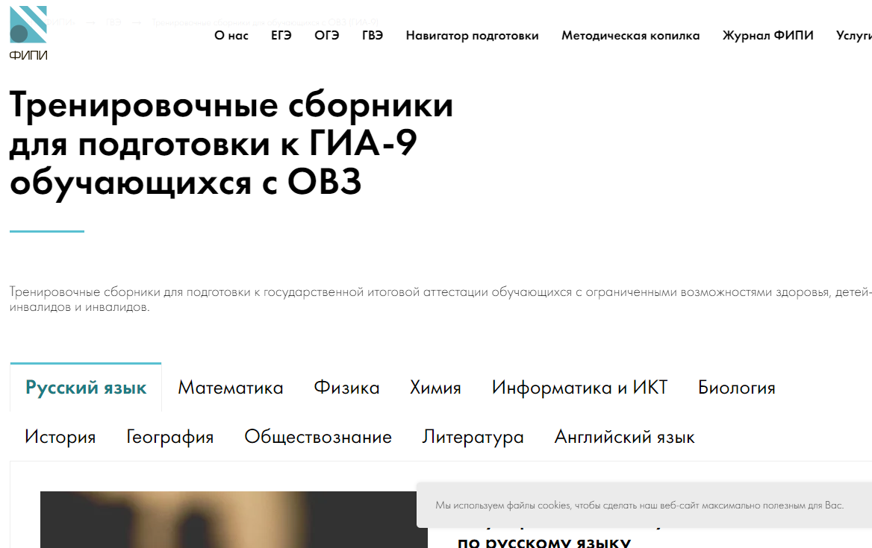
ГИА детей с ЗПР
- включение тренировочных заданий с сайта ФИПИ в учебный процесс и контрольно-измерительные материалы;
- психологическая подготовка к ГИА;
- дополнительная общеобразовательная программа для детей «Все в твоих руках»;
- дополнительная общеобразовательная программа для родителей «Сдаем экзамены вместе».

Slide 39
Дорогу осилит
идущий

